Slide 1

Практика Татарстанского УФАС России по контролю за ценообразованием в сфере оказания коммунальных услуг
Заместитель руководителя
Управления Федеральной антимонопольной службы Республики Татарстан
Розенталь Андрей Николаевич
02.11.2023г.

Slide 2
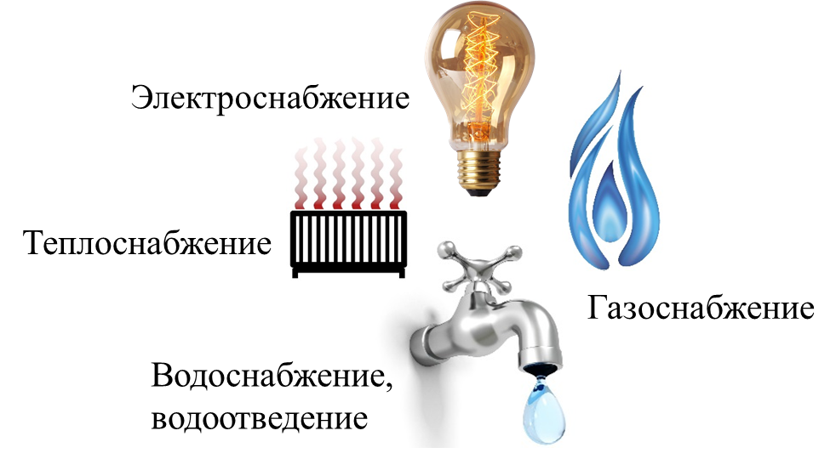

Контроль ценообразования в сфере оказания коммунальных услуг является одной из приоритетных задач Федеральной антимонопольной службы и ее территориальных органов.

Slide 3

ОБРАЩЕНИЕ С ТВЕРДЫМИ КОММУНАЛЬНЫМИ ОТХОДАМИ
Региональный оператор заключил договор транспортирования ТКО с единственным поставщиком (отсутствие заявок для участия в конкурентных процедурах)
Перевозчик по договору заключал договоры субподряда в отношении большей части территорий, на которых образуются отходы (более 50%)
Стоимость перевозки 1 м3 отходов в рамках договора между регоператором и подрядчиком со стоимостью перевозки отходов, которые перевозятся субподрядными организациями, ПОЧТИ В 2 РАЗА превышает первоначально установленную стоимость
Региональный оператор признан нарушившим Закон о защите конкуренции, в части создания препятствий доступу на товарный рынок по оказанию услуг транспортирования ТКО
(предписание о прекращении нарушения, путем проведения торгов, которое было исполнено в 2023 году)
×2
БОЛЕЕ 50 %

Slide 4
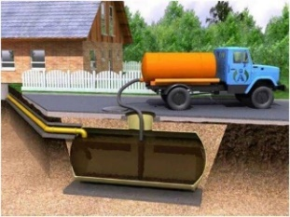

ВОДООТВЕДЕНИЕ
Между РСО и ИП заключен договор об оказании услуг по приему и переработке сточных вод
Постановлением Государственного комитета РТ по тарифам утвержден тариф для РСО на услугу водоотведения
Однако, РСО самостоятельно определяло стоимость переработки сточной жидкости, ввозимой сторонними организациями
Централизованная система водоотведения с последующим сбросом в водный объект
Водоотведение регулируемый вид деятельности
РСО признан нарушившим Закон о защите конкуренции, в части нарушения порядка ценообразования

Slide 5

ВОДОСНАБЖЕНИЕ
РСО неоднократно превышало допустимую продолжительность перерыва подачи горячей воды
Не осуществляло расчет за потребленный коммунальный ресурс со снижением размера платы на 0,15% за каждый час превышения
Дело в настоящий момент находится на рассмотрении

Slide 6




ЭЛЕКТРОЭНЕРГЕТИКА
ГАРАНТИРУЮЩИЙ ПОСТАВЩИК ЭЛЕКТРОЭНЕРГИИ
Плата за электрическую энергию учреждениям соц. защиты – применение нерегулируемой цены
Мероприятия по переоформлению статуса принадлежащих учреждениям соц. защиты зданий из нежилых в жилые
Заключение с учреждениями доп. соглашений к договорам энергоснабжения об осуществлении расчетов по тарифу, установленному для населения
Сокращение расходов учреждений соц. защиты на оплату потребленной электроэнергии в 2022г. примерно в 2 раза по сравнению с 2021г.
В 2 РАЗА

Slide 7
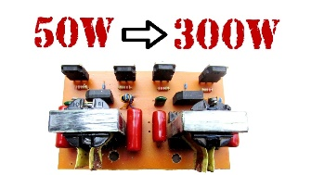
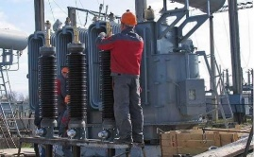
ЭЛЕКТРОЭНЕРГЕТИКА
Производитель металлоконструкций обратился в адрес сетевой организации с целью увеличения мощности существующего трансформатора
Сетевая организация настаивала на условиях нового техприсоединения посредством строительства нового трансформатора
ПРЕДУПРЕЖДЕНИЕ
в отношении сетевой организации в связи с наличием признаков нарушения пункта 3 части 1 статьи 10 Закона о защите конкуренции
(сетевая организация исключила невыгодные условия договора и пересмотрела стоимость мероприятий по технологическому присоединению)
СТОИМОСТЬ СНИЗИЛАСЬ
ПОЧТИ В 10 РАЗ

Slide 8



